Slide 1
„ Häusliche Gewalt als Gewalt in Partnerschaften“
04.05.2016
Henrike Krüsmann kruesmann@big-koordinierung.de

Slide 2
Definition: Häusliche Gewalt…
gem. Senatsverwaltung für Inneres und Justiz (2001)
Gewaltstraftaten zwischen Personen in einer partnerschaftlichen Beziehung,
- die derzeit besteht,
- die sich in Auflösung befindet oder
- die aufgelöst ist
oder
- die in einem Angehörigenverhältnis stehen,
soweit es sich nicht um Straftaten zum Nachteil von Kindern handelt.

Slide 3
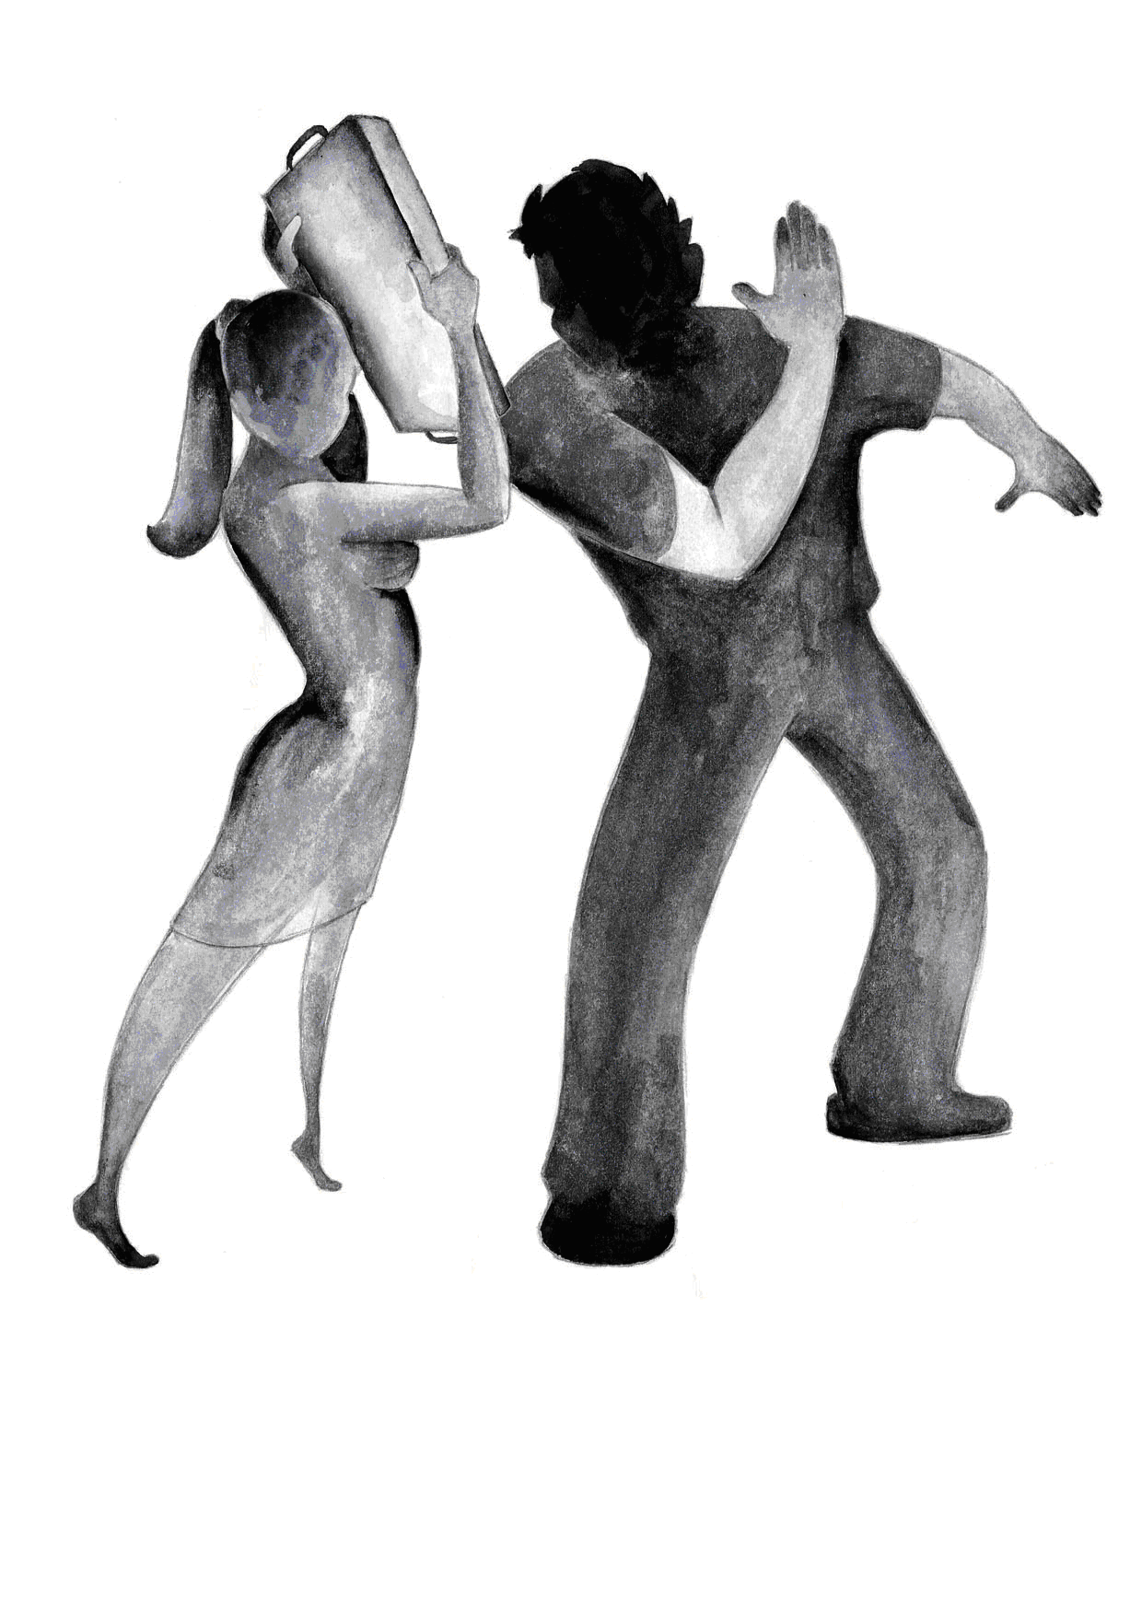

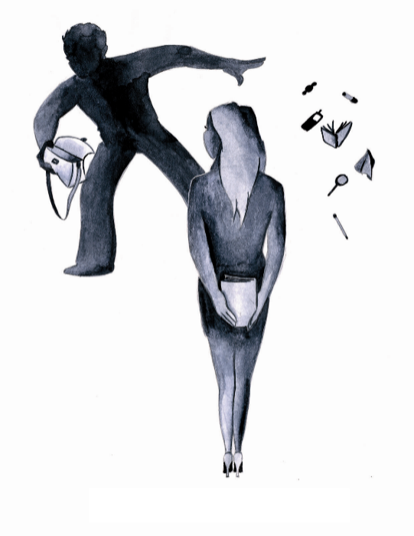


Formen häuslicher Gewalt
Physische Gewalt
Psychische Gewalt
Ökonomische Gewalt
Sexualisierte Gewalt
Soziale Gewalt, z.B. Isolation
Notes:
Hier auch: was ist häusliche Gewalt?

Slide 4

Häusliche Gewalt – ein globales Problem
Häusliche Gewalt ist weltweit eine der häufigsten Verletzungshandlungen.
Häusliche Gewalt gibt es in
  allen Kulturen
  allen sozialen Schichten
  allen Altersgruppen.
Häusliche Gewalt betrifft in den meisten Fällen Frauen und Kinder.

Slide 5
Ausmaß häuslicher Gewalt gegen Frauen
Ergebnisse der Repräsentativstudie (Müller/Schröttle 2004. BMFSFJ) und FRA Studie 2014
Die meisten Gewaltakte gegen Frauen gehen von ihrem Partner /Ex-Partner aus.
In Europa erleiden durchschnittlich 22 % aller Frauen Gewalt durch einen (ehemaligen) Beziehungspartner (FRA Studie 2014).

Slide 6
Ausmaß der Gewalt: Ergebnisse der Repräsentativstudie (Müller/Schröttle 2004. BMFSFJ)
Jede vierte Frau in Deutschland (25%) erlebt mindestens einmal körperliche und/oder sexuelle Gewalt durch ihren Lebenspartner.
31%: einmalige Gewaltsituation
36%: 2-10 Situationen schwerer Gewalt
33%: bis zu mehr als 40 Situationen schwerster, lang anhaltender Gewalt

Slide 7
Ausmaß häuslicher Gewalt gegen Frauen
Ergebnisse der Repräsentativstudie
(Müller/Schröttle 2004. BMFSFJ)
Migrantinnen in Deutschland z. T. stärker betroffen
(Türkei: 38%; Osteuropa: 28%)
Jährlich flüchten ca. 25.000 Frauen und 25.000 Kinder in ein Frauenhaus.
Bundesweit : ca. 400 FH
Berlin: 6 FH mit ca. 320 Plätzen

Slide 8
Häusliche Gewalt – Was kann ich dagegen tun?
Haben Sie keine Angst vor vermeintlicher „Privatsphäre“
Nehmen Sie Ihre eigenen Gefühle ernst
Sprechen Sie die Betroffene auf Ihren Verdacht an
Suchen Sie sich Verbündete
Unterbrechen Sie die Situation
Bringen Sie sich und andere nicht in zusätzliche Gefahr
Gehen Sie im Umgang mit dem Täter auf Nummer sicher
Holen Sie die Polizei
Machen Sie Ihre Hilfe nicht vom Verhalten der Betroffenen abhängig
Unterschätzen Sie nicht, wie wichtig Ihre Intervention ist
Machen Sie eine Zeugenaussage/ ein Gedächtnisprotokoll

Slide 9
Häusliche Gewalt – präventive Maßnahmen
Räumliche Standards schaffen
Separate Unterbringung von Frauen und Kindern
Räumliche Rückzugsmöglichkeiten
Unterbringung in Nähe der Sanitäranlagen
Geschlechtergetrennte, abschließbare und nicht einsehbare Duschen und WCs
In gut beleuchteten,überschaubaren Gängen, wenn möglich nicht in Kellern
Begegnungsräume für Frauen
Freizeitangebote für Frauen

Slide 10
Strategie des Täters
Leugnung des Geschehens („Ich habe sie nicht geschlagen, sie ist gestürzt“)
Bagatellisierung („Ich habe sie gar nicht fest angefasst, sie bekommt so leicht blaue Flecken)
Verfälschung („Ich habe sie zwar…, aber ich musste, sie war hysterisch“)
Einflussnahme, Schuldgefühle, Verantwortungsverschiebung

Slide 11
Warum schweigen Frauen?
Höheres Gefährdungsrisiko für sich und Kinder
Angst „Er wird mich überall finden“
Probleme im Asylverfahren, Aufenthaltsstatus
Probleme mit Sorge und Umgangsrecht
Fehlende Kenntnis des Rechtssystems und
Hilfe- und Unterstützungssystems
Angst vor der Zukunft, Existenzangst
Hoffnung….

Slide 12


Slide 13
Schutz von Kindern
Häusliche Gewalt ist Kindeswohlgefährdung
SGB VIII § 8a: gilt für freie Träger der JH
Bundeskinderschutzgesetz:
§ 4 Beratung und Übermittlung von Informationen durch Geheimnisträger bei KWG
sind zur Wahrnehmung des Schutzauftrages verpflichtet

Slide 14
Bundeskinderschutzgesetz
Gesetz zur Kooperation und Information im Kinderschutz (KKG)
§ 4 Beratung und Übermittlung von Informationen durch Geheimnisträger bei Kindeswohlgefährdung
(1) 6.Werden …. staatlich anerkannten Sozialarbeiterinnen oder -arbeitern oder staatlich anerkannten Sozialpädagoginnen oder -pädagogen
in Ausübung ihrer beruflichen Tätigkeit gewichtige Anhaltspunkte für die Gefährdung des Wohls eines Kindes oder eines Jugendlichen bekannt, so sollen sie mit dem Kind oder Jugendlichen und den Personensorgeberechtigten die Situation erörtern und, soweit erforderlich, bei den Personensorgeberechtigten auf die Inanspruchnahme von Hilfen hinwirken, soweit hierdurch der wirksame Schutz des Kindes oder des Jugendlichen nicht in Frage gestellt wird.
(2) Die Personen nach Absatz 1 haben zur Einschätzung der Kindeswohlgefährdung gegenüber dem Träger der öffentlichen Jugendhilfe Anspruch auf Beratung durch eine insoweit erfahrene Fachkraft. Sie sind zu diesem Zweck befugt, dieser Person die dafür erforderlichen Daten zu übermitteln; vor einer Übermittlung der Daten sind diese zu pseudonymisieren.
(3) Scheidet eine Abwendung der Gefährdung nach Absatz 1 aus oder ist ein Vorgehen nach Absatz 1 erfolglos und halten die in Absatz 1 genannten Personen ein Tätigwerden des Jugendamtes für erforderlich, um eine Gefährdung des Wohls eines Kindes oder eines Jugendlichen abzuwenden, so sind sie befugt, das Jugendamt zu informieren; hierauf sind die Betroffenen vorab hinzuweisen, es sei denn, dass damit der wirksame Schutz des Kindes oder des Jugendlichen in Frage gestellt wird. Zu diesem Zweck sind die Personen nach Satz 1 befugt, dem Jugendamt die erforderlichen Daten mitzuteilen.

Slide 15


Bundesweites Hilfetelefon /
Beratung in verschiedenen Sprachen
Türkisch, Russisch, Französisch, Englisch, Spanisch, Portugiesisch, Italienisch, Polnisch, Serbokroatisch, Chinesisch, Bulgarisch, Rumänisch, Arabisch, Persisch und Vietnamesisch

Slide 16
BIG HOTLINE: 24/7 telefonische oder aufsuchende Beratung in über 50 Sprachen

Slide 17
BIG Hotline
anonym und kostenlos
telefonische Beratung, E-Mail-Beratung
Beratung vor Ort oder Begleitung im akuten Notfall
Anruf bei der Frau nach Information durch Polizei
Vermittlung in Frauenhäuser, Anlaufstelle und zu anderen
Stellen
Wenn
eine Frau Hilfe sucht und nicht weiß wo
Fachkräfte Informationen benötigen

Slide 18
Inhalte der Beratung
Klärung der aktuellen Situation, Entlastung, Orientierung
Information über und Vermittlung von Schutzunterkünften
Information über rechtliche und polizeiliche Möglichkeiten
Information über weiterführende Beratungs- und
Unterstützungsangebote
Psychosoziale Krisenintervention
Schneller Zugang zu kostenloser Rechtsberatung

Slide 19

Fachberatungs- und Interventionsstellen bei häuslicher Gewalt
TARA: (Schöneberg) Ebersstraße 58 in 10827 Berlin
Frauenraum: (Mitte) Torstraße 112 in 10119 Berlin
BORA: (Weißensee)
Albertinenstraße 1 in 13086 Berlin
Interkulturelle Initiative: (Zehlendorf) Teltower Damm 4
14169 Berlin
Frauentreffpunkt: (Neukölln)
Selchower Str. 11 in 12049 Berlin
BIG Hotline: 030.611 03 00
Notes:
5 Beratungsstellen bei häuslicher Gewalt
telefonische und persönliche Beratung
täglich kostenlose Rechtsberatung
Beratung und Begleitung zu Ämtern und Behörden
Gruppenangebote
Wenn eine Frau
sich allgemein informieren möchte
persönliche Beratung sucht

Slide 20
Beratungs- und Interventionsstellen
5 Beratungs- und Interventionsstellen bei häuslicher Gewalt
telefonische und persönliche Beratung und Begleitung
kostenlose Rechtsberatung
Sprachmittlung möglich
Wenn eine Frau/Fachkraft
sich allgemein informieren möchte
persönliche Beratung sucht

Slide 21
Frauenhäuser
6 Frauenhäuser - rund um die Uhr erreichbar
geheime Adresse
kostenlose Schutzunterkunft für Frauen und ihre Kinder
selbstständiges Leben, Mitwirkung bei Diensten
Hilfe und Beratung durch Sozialarbeiterinnen
Kinderbereich mit Erzieherinnen
Wenn
akut geheime Schutzunterkunft benötigt wird
Patricia
21

Slide 22
Zufluchtswohnungen
10 Projekte mit ca. 40 Zufluchtswohnungen
möblierte Wohnungen zur Untermiete, Adresse geheim
Mietzahlung – bei Bedarf durch Kostenträger
Hilfe und Beratung durch Sozialarbeiterinnen

Slide 23
Unterkünfte für (gewaltbetroffene) geflüchtete Frauen
1. Rathaus Friedenau eine Notunterkunft >200 Personen, die schwerpunktmäßig alleinstehenden geflüchteten Frauen mit ihren Kindern zur Verfügung steht. Derzeit sind auch Familien aus der Teske-Oberschule untergebracht. Es wurde zugesichert, dass alleinstehende Frauen in eigenen Etagen untergebracht werden.
Wissen Sie von geflüchteten Frauen in Ihren Einrichtungen, die statt in einer gemischtgeschlechtlichen Unterkunft lieber im Rathaus Friedenau unterkommen würden, so bittet Sens, sich unter der Telefonnummer 9028-1560 mit dem Meldekopf des Landeskoordinierungsstab Flüchtlingsmanagement in Verbindung zu setzen, bzw. den Betreiber der jetzigen Unterkunft zu bitten, dies zu tun. Um eine Belegung vornehmen zu können, braucht der Meldekopf konkrete Daten und Angaben zu den umzugswilligen Personen.
2. Gemeinschaftsunterkunft für Frauen und ihre Kinder mit einer Aufenthaltsgestattung oder Duldung (kleine Einrichtung 50 Plätze).
Haus des Nachbarschaftsheims Schöneberg in der Handjerystraße.
Direkte Kontaktaufnahme über die Heimleiterin Frau Heßeler unter der Telefonnummer 325 03 961. Der Belegungswechsel muss dann über das LAGeSo erfolgen, hier hat Frau Heßeler die richtigen Kontakte.

Slide 24


Weitere relevante Hilfeeinrichtungen
Türkisch, Russisch, Französisch, Englisch, Spanisch, Portugiesisch, Italienisch, Polnisch,
Serbokroatisch, Chinesisch, Bulgarisch, Rumänisch, Arabisch, Persisch und Vietnamesisch Quelle:www.hilfetelefon.de
auch in türkischer, russischer und arabischer Sprache
Rechtssichere Dokumentation von Verletzungen,
Frauen, Kinder, Männer, nach Terminvergabe unter 030.450 570 270
Gewaltschutzambulan z

Slide 25
Beschränkungen durch Residenzpflicht und Wohnsitzauflage
Residenzpflicht
Asylsuchende und Geduldete unterliegen in den ersten sechs Monaten ihres Aufenthaltes der sog. Residenzpflicht, dass heißt, sie dürfen das ihnen zugewiesene Gebiet nicht ohne Erlaubnis der zust. Behörden verlassen.
  Asylsuchende müssen außerdem in den ersten sechs Wochen bis max. sechs Monate in einer ihnen zugewiesenen Erstaufnahmeeinrichtung leben, danach erfolgt die landesweite Verteilung auf sog. Gemeinschaftsunterkünfte oder im seltensten Fall auf Wohnungen. In beiden Fällen kann der Zeitraum verlängert werden, wenn die Personen aus sog. sicheren Drittstaaten kommen.
  Schutzmöglichkeiten:
  a) Entweder Verteilung der/des Betroffenen oder des Täters auf eine andere Einrichtung
  oder
  b) Für das Opfer wird die Verpflichtung, in einer Aufnahmeeinrichtung zu wohnen, durch die Ausländerbehörde aufgehoben

Slide 26
Beschränkungen durch Residenzpflicht und Wohnsitzauflage
  Wohnsitzauflage:
  Nach Ablauf der sechs Monate besteht keine Residenzpflicht mehr, wohl aber in den meisten Fällen eine sog. Wohnsitzauflage (i.d.R. bedingt durch den Bezug von Sozialleistungen), die den Wohnort festlegt, aber kurzfristiges Verlassen erlaubt. Ein Wohnsitzwechsel ist nur im Rahmen eines Umverteilungsverfahrens möglich.
  Schutzmöglichkeiten:
  Antrag auf Umverteilung bzw. Änderung der Wohnsitzauflage bei der zuständigen Ausländerbehörde

Slide 27



Mehr Information unter:
BIG Koordinierung: www.big-koordinierung.de Tel.: 617 09 100
BIG Hotline: www.big-hotline.de
BIG e.V.
twitter.com/BIG_berlin

Slide 28
Materialien und Flyer sowie
Fortbildungsangebote für Mitarbeiter/-innen
und
Workshops für Bewohnerinnen
in Erstaufnahmeeinrichtungen
und Gemeinschaftsunterkünften
durch BIG e.V.
http://www.big-berlin.info/sites/default/files/uploads/1602_FoBiangebote4-2016.pdf
Tel. 030.61 70 91 00 mail@big-koordinierung.de

